Slide 1

Componentes de Formulários
Apresentado por: Eliane Dantas e Natalia Costa

Slide 2
AGENDA
Checkbox
Radio Buttons
DropdownButton (ComboBox)
Scrollbar (Barra de rolagem)
Swipe para remoção de itens
Drag and Drop (Arrastar e soltar)

Slide 3

CheckBox
O checkbox é um elemento de interface gráfica que permite aos usuários selecionar uma ou mais opções de um conjunto de opções.
Ele é frequentemente representado por uma caixa que pode ser marcada (ativada) ou desmarcada (desativada).
Geralmente, é usado em formulários, configurações e outras interfaces onde o usuário precisa fazer uma escolha binária entre duas opções.

Slide 4
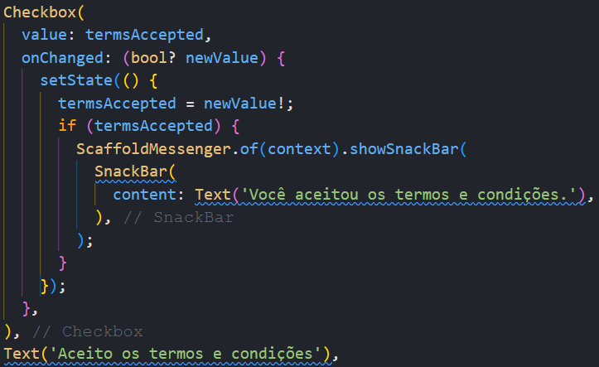
CheckBox
Neste exemplo, criamos um checkbox que inicialmente não está marcado (false). E após o usuário selecioná-lo, é exibida uma SnackBar informando ao usuário que ele aceitou os termos e condições.
Acesse o exemplo completo no arquivo Checkbox.dart

Slide 5
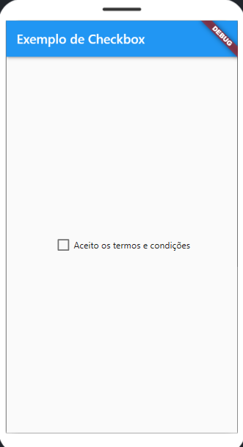
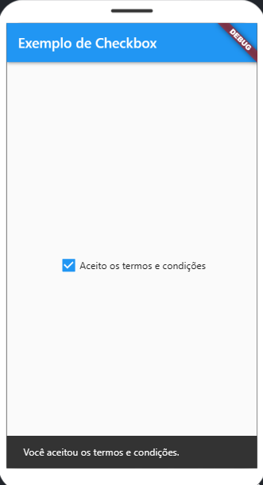
CheckBox
Telas da aplicação:

Slide 6
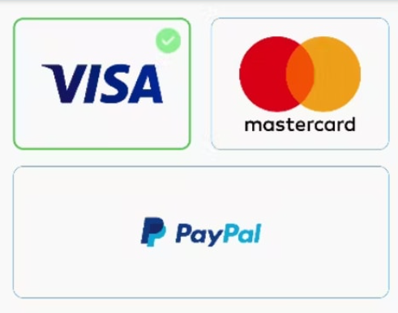
Radio Buttons
Os radio buttons são widgets de interface gráfica que permitem aos usuários selecionar uma opção exclusiva de um conjunto de opções.
Eles são representados por círculos que podem ser selecionados (ativados) e desativados.
A principal diferença entre radio buttons e checkboxes é que, enquanto os radio buttons permitem apenas uma escolha exclusiva de um conjunto de opções, os checkboxs permitem múltiplas escolhas.

Slide 7
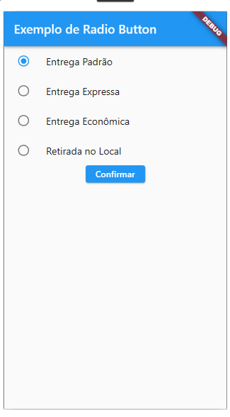
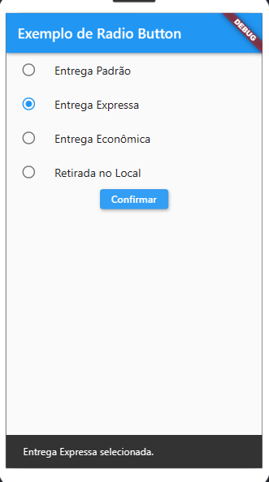
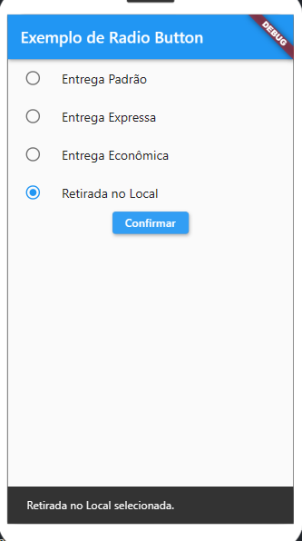
Radio Buttons
Telas da aplicação:

Slide 8
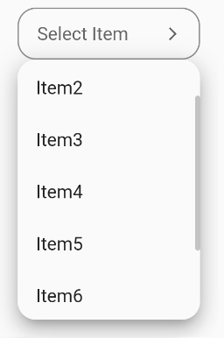
DropdownButton (ComboBox)
No Flutter, o DropdownButton é um widget que permite aos usuários selecionar uma opção de um menu suspenso. Ele é semelhante a uma caixa de combinação (combobox) em outras plataformas e é útil quando há um conjunto de opções disponíveis e apenas uma delas pode ser selecionada de cada vez.

Slide 9
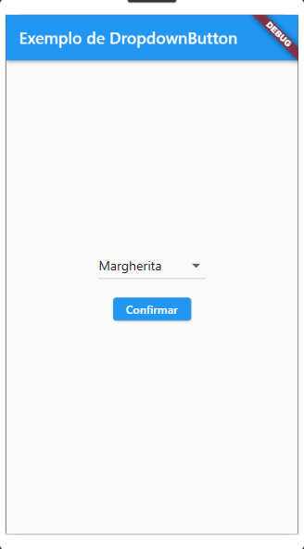
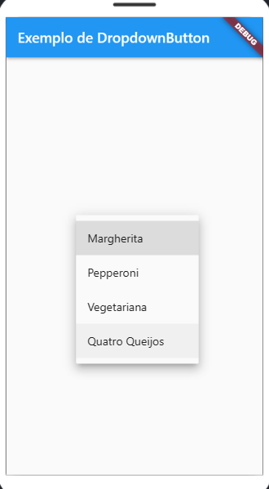
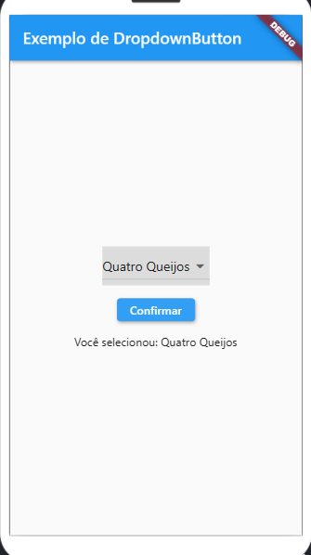
DropdownButton (ComboBox)

Slide 10
Referências
Building user interfaces with Flutter. Disponível em: <https://docs.flutter.dev/ui>. Acesso em: 24 mar. 2024.

